Slide 1
Solución Sistema de ecuaciones con formato IEEE
Esteban Alberto Rojas Molina

Slide 2
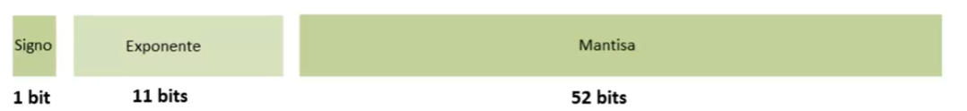


Estructura estándar del formato IEEE 754 doble precisión (con 64bits)
Ejemplo: pasar 321,456 a IEEE 754

Slide 3
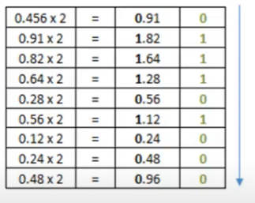

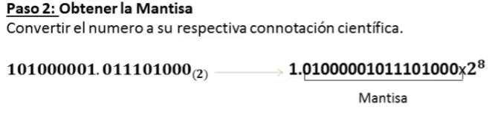

Slide 4



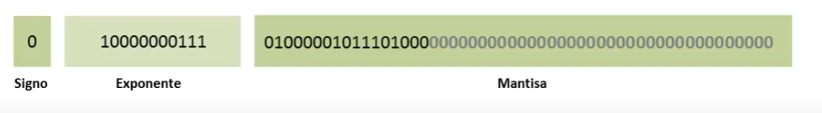

Slide 5
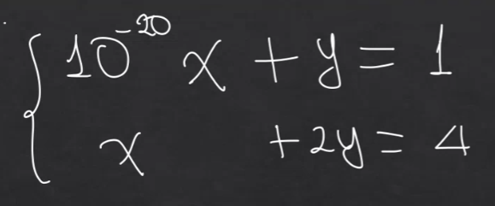
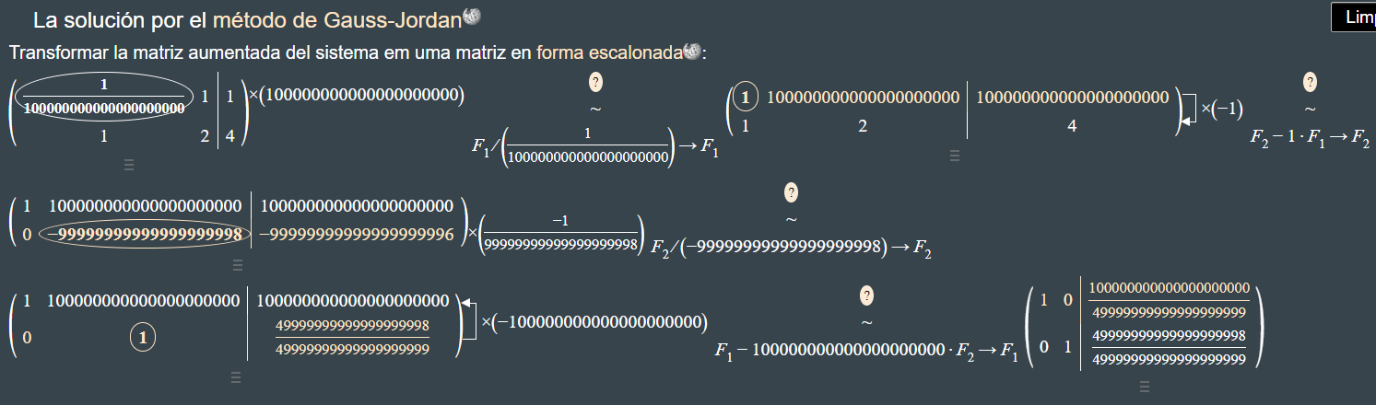
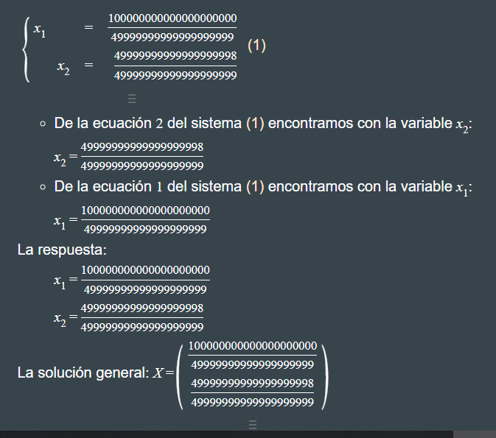
Desarrollo Ejercicio
X1=2
X2=1

Slide 6
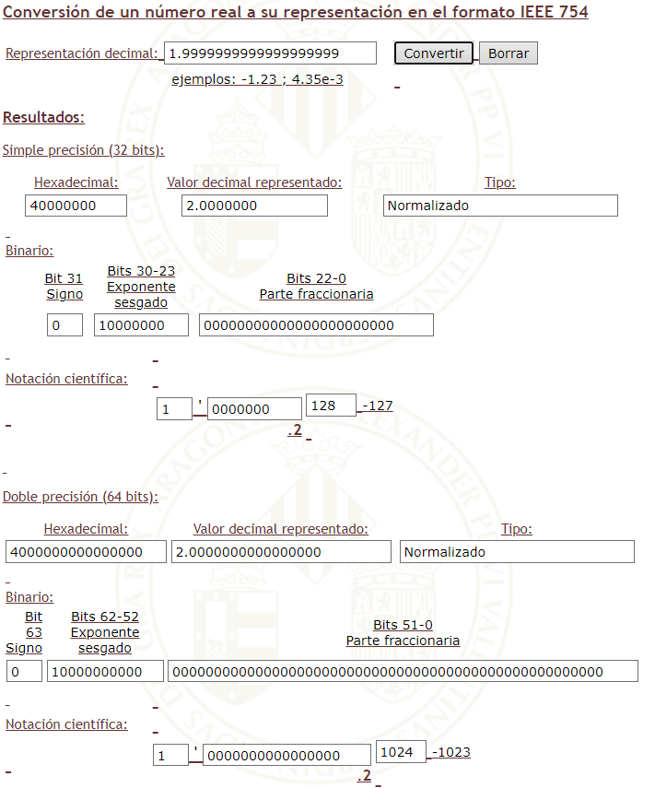
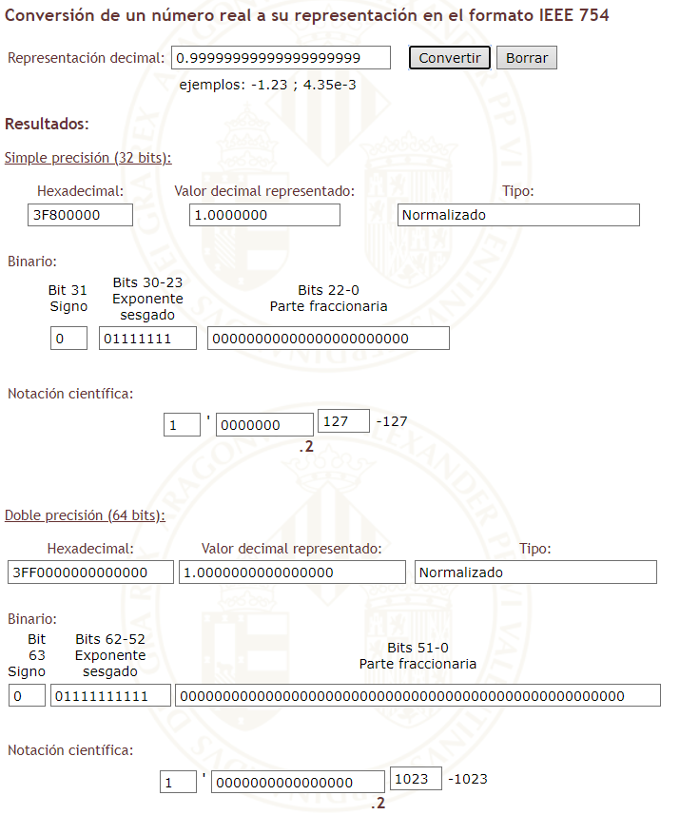
Estructura estándar del formato IEEE
x1
x2

